Slide 1
오픈 소스 JavaScript 데이터 시각화 라이브러리를 활용한 IoT 대시보드 제작
Week14

Slide 2
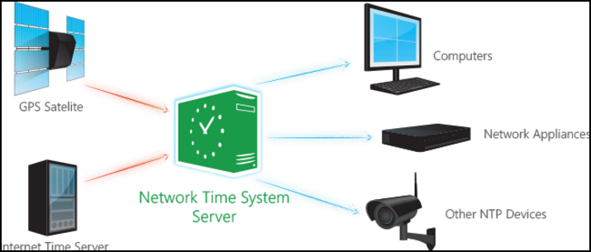
NodeMCU NTP 날짜, 시간 구하기
NTP : Network Time Protocol
지연이 있을 수 있는 네트워크 상에서, 컴퓨터와 컴퓨터의 시간을 동기화(synchronization) 하기 위한 네트워크 프로토콜
Internet Time Server

Slide 3
NodeMCU NTP 날짜, 시간 구하기
학습 자료
https://randomnerdtutorials.com/esp8266-nodemcu-date-time-ntp-client-server-arduino/
시간 구하기 소스 참고
https://github.com/IoT-Lab-02/NTP-Time

Slide 4
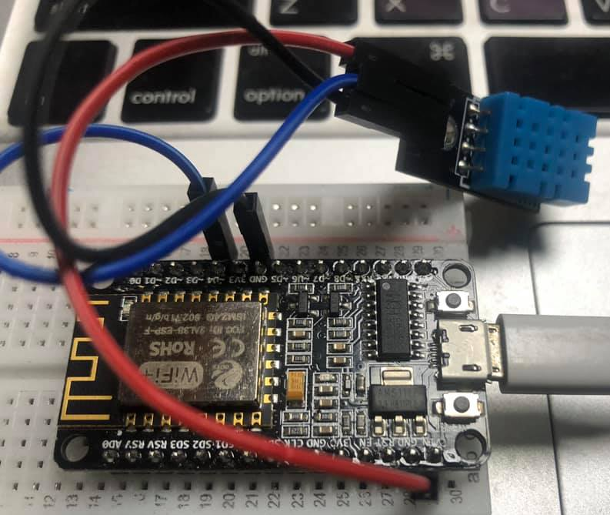
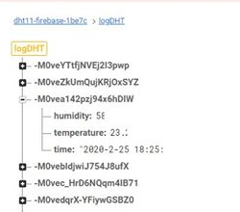
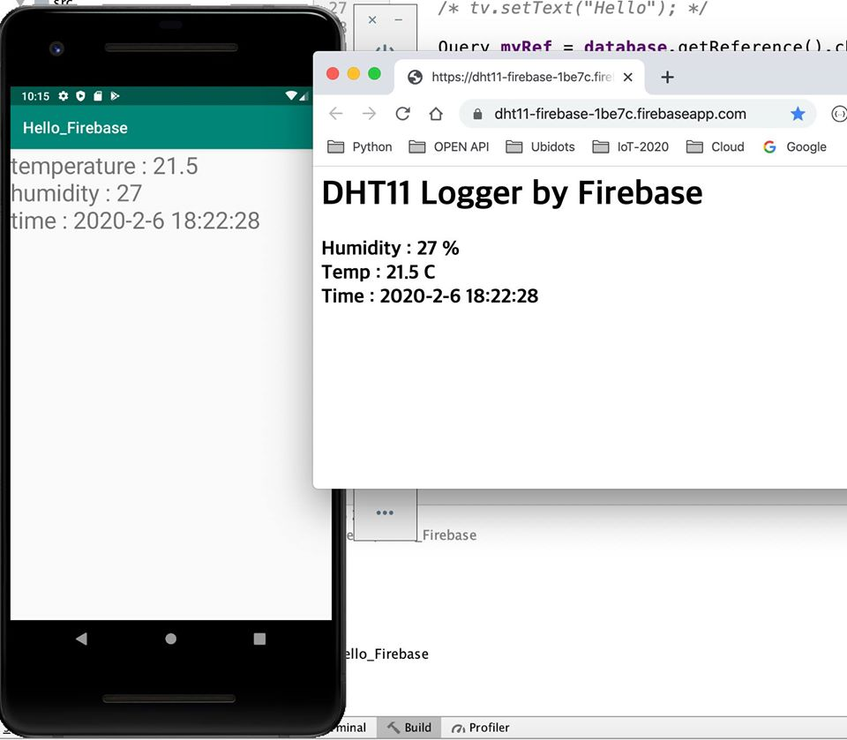
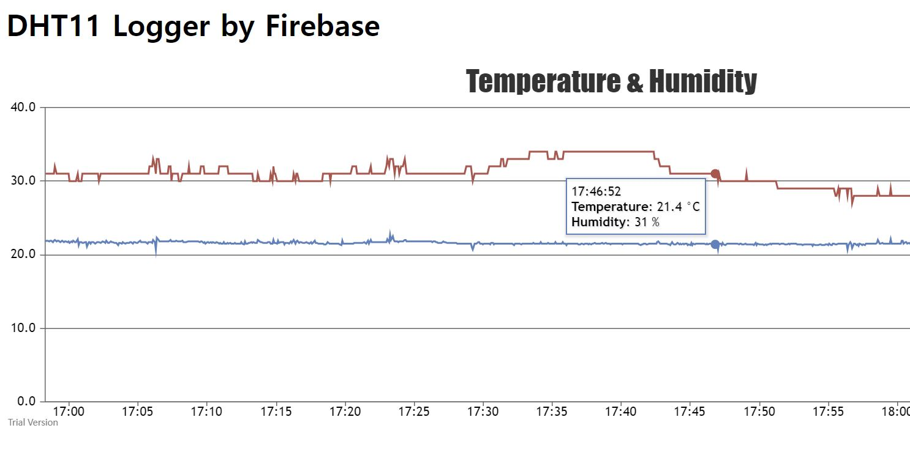
< NodeMCU/ DHT11>
< Realtime Database>
< 웹 대시보드 : CanvasJS>
< 안드로이드 앱/ 웹 앱>

Slide 5
JavaScript 데이터 시각화 라이브러리
ChartJS
D3.js
C3.js ….
CanvasJS : https://canvasjs.com
HTML5 챠트, 그래프
간단한 API 제공
빠른 성능

Slide 6
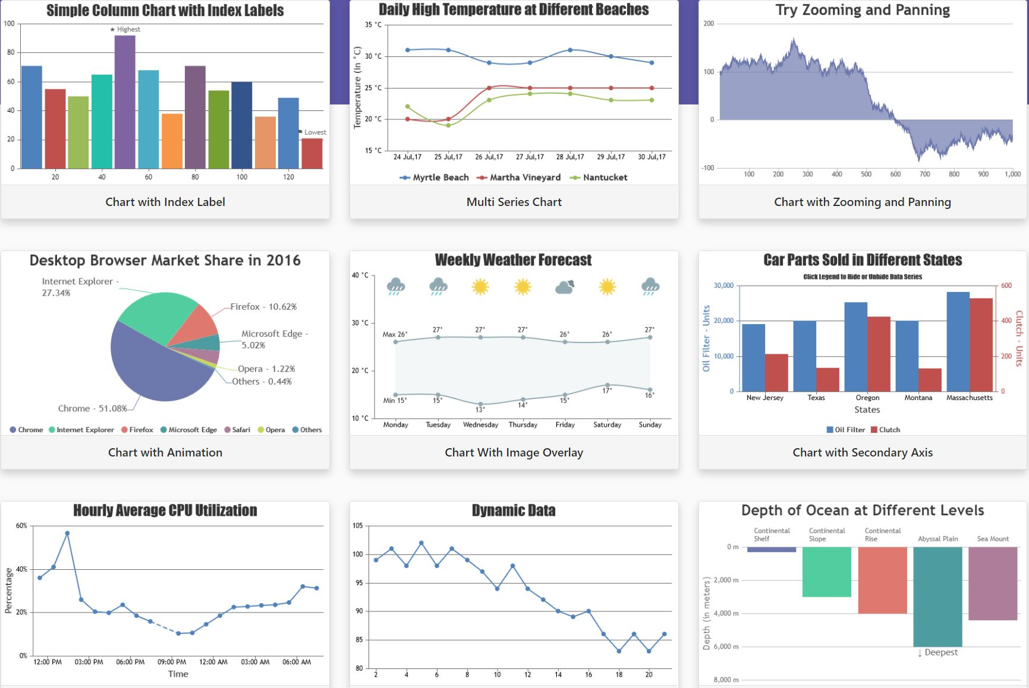
Chart Demos : https://canvasjs.com/javascript-charts/

Slide 7
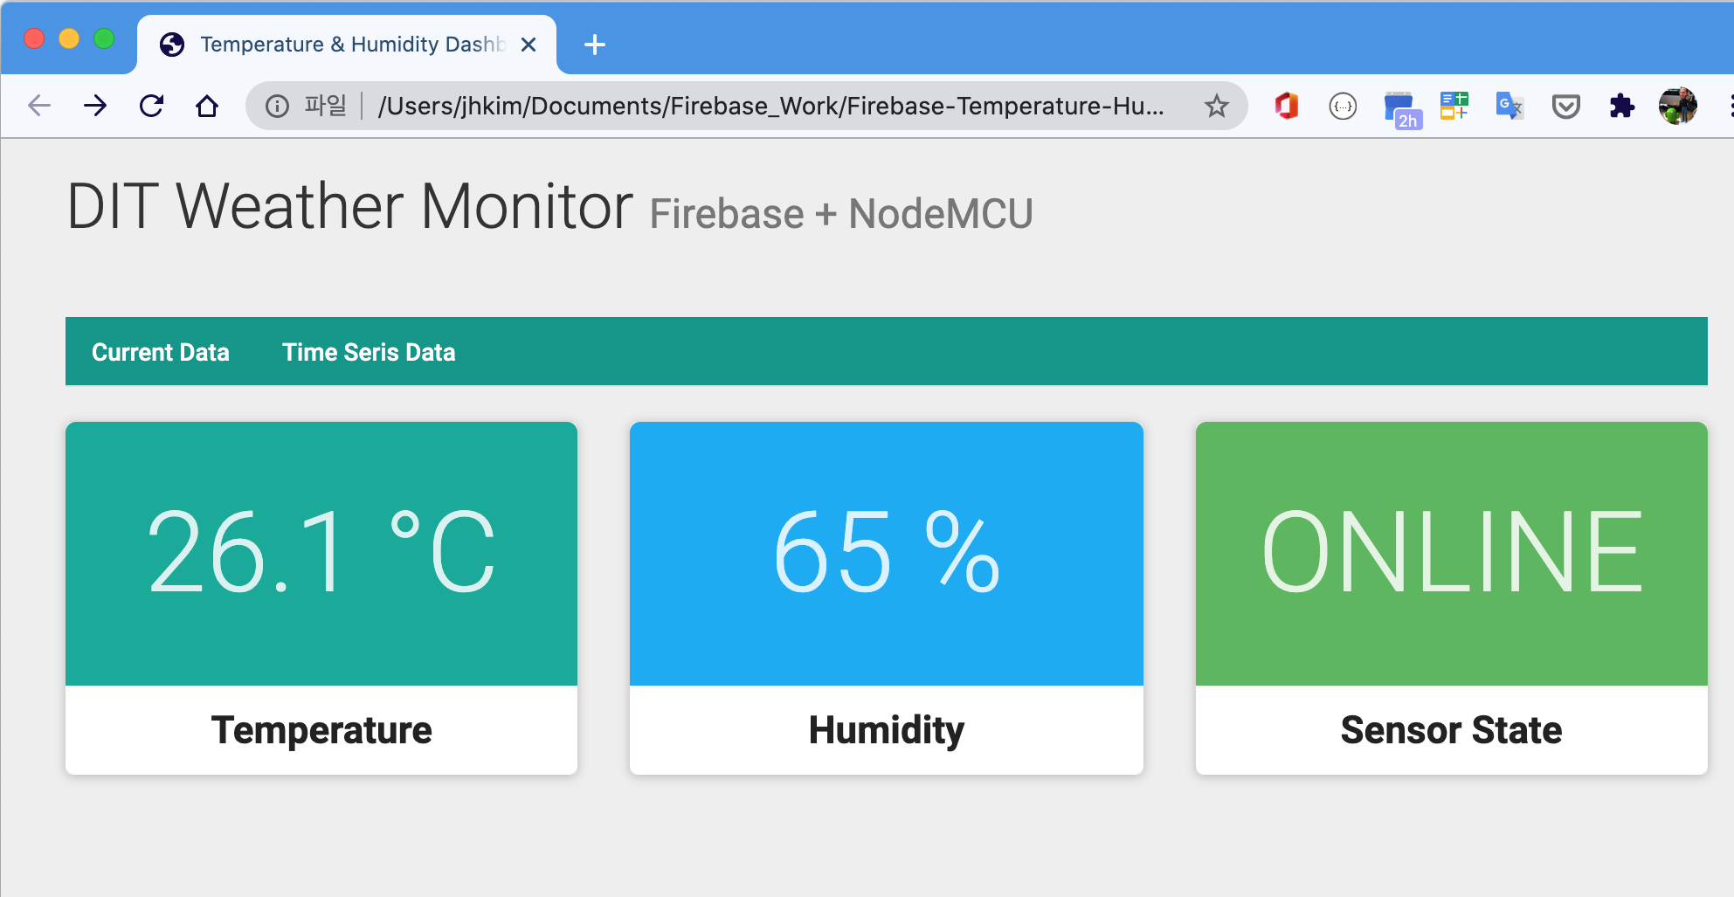
웹 대시보드

Slide 8
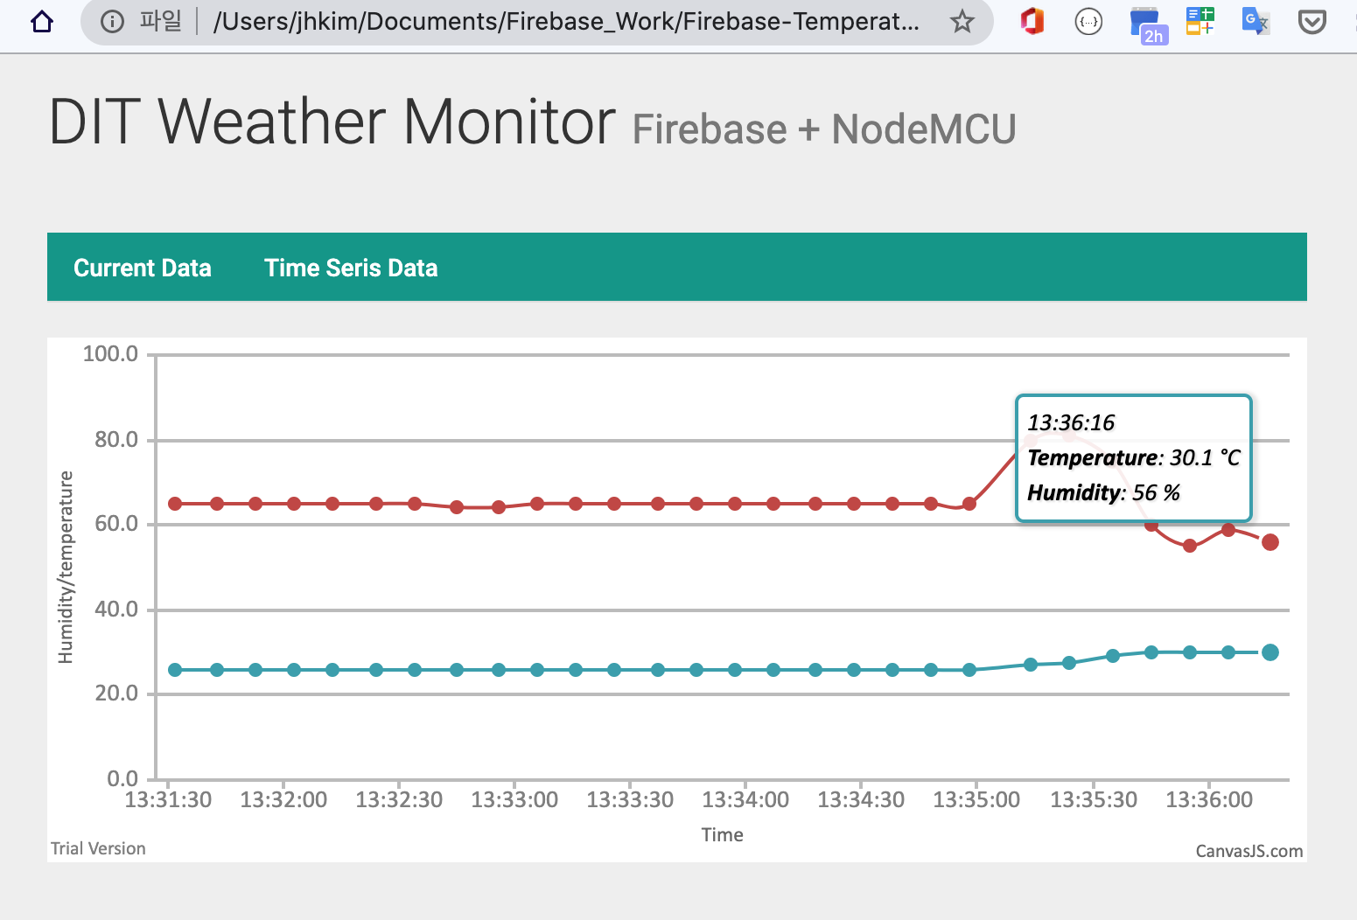
Chart는 반응형 웹으로 제작하여 모바일 앱의 웹 뷰(WebView)에 넣어서 활용할 수 있음.

Slide 9
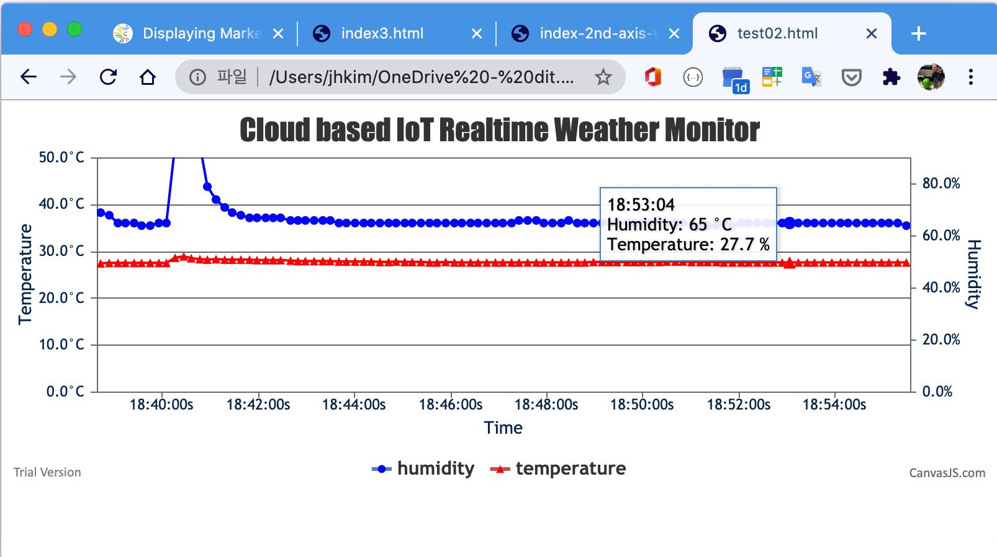
Chart 속성
line, lineStep, spline, area, column, pie 등

Slide 10
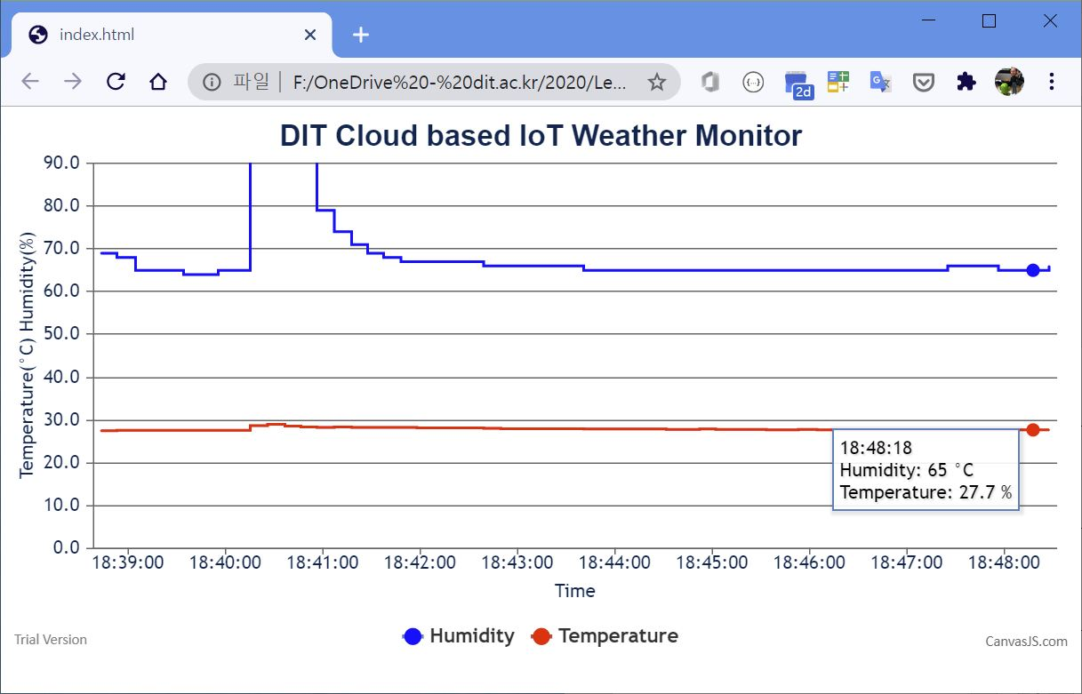
lineStep

Slide 11
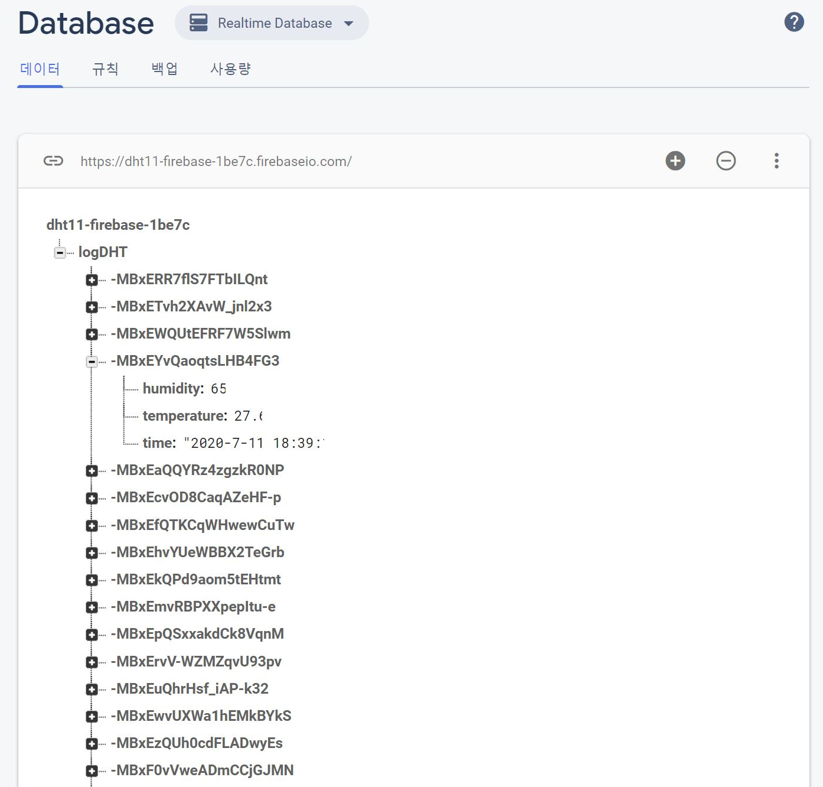
데이터 베이스

Slide 12
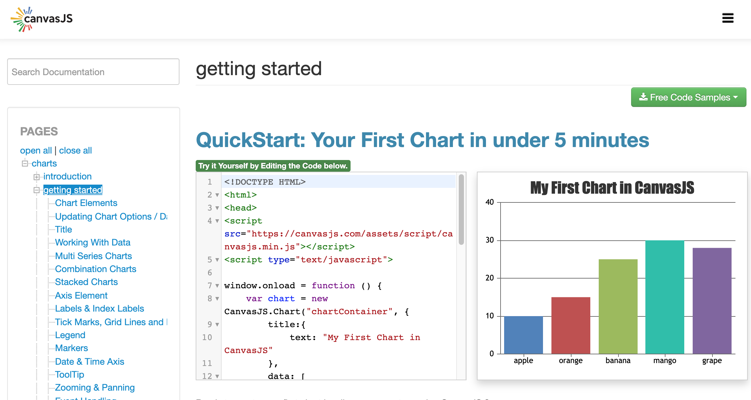
CanvasJS 시작하기
https://canvasjs.com/docs/charts/basics-of-creating-html5-chart/

Slide 13
CanvasJS 설치
라이브러리 다운로드
https://canvasjs.com/download-html5-charting-graphing-library/
웹 페이지에 CanvasJS 라이브러리 넣기
라이브러리 src=”./canvasjs.min.js”의 PC 경로(path)주의
<head>
<script type="text/javascript" src="canvasjs.min.js"></script>
</head>
HTML 화일 작성
참고 : https://canvasjs.com/docs/charts/intro/installation/

Slide 14
<!DOCTYPE HTML>
<html>
<head>
<script type="text/javascript" src="canvasjs.min.js"></script>
<script type="text/javascript">
window.onload = function () {
var chart = new CanvasJS.Chart("chartContainer", {
data: [
{
type: "column",
dataPoints: [
{ x: 10, y: 10 },
{ x: 20, y: 15 },
{ x: 30, y: 25 },
{ x: 40, y: 30 },
{ x: 50, y: 28 }
]
}
]
});
chart.render();
}
</script>
</head>
<body>
<div id="chartContainer" style="height: 500px; width: 50%;"></div>
</body>
</html>

Slide 15
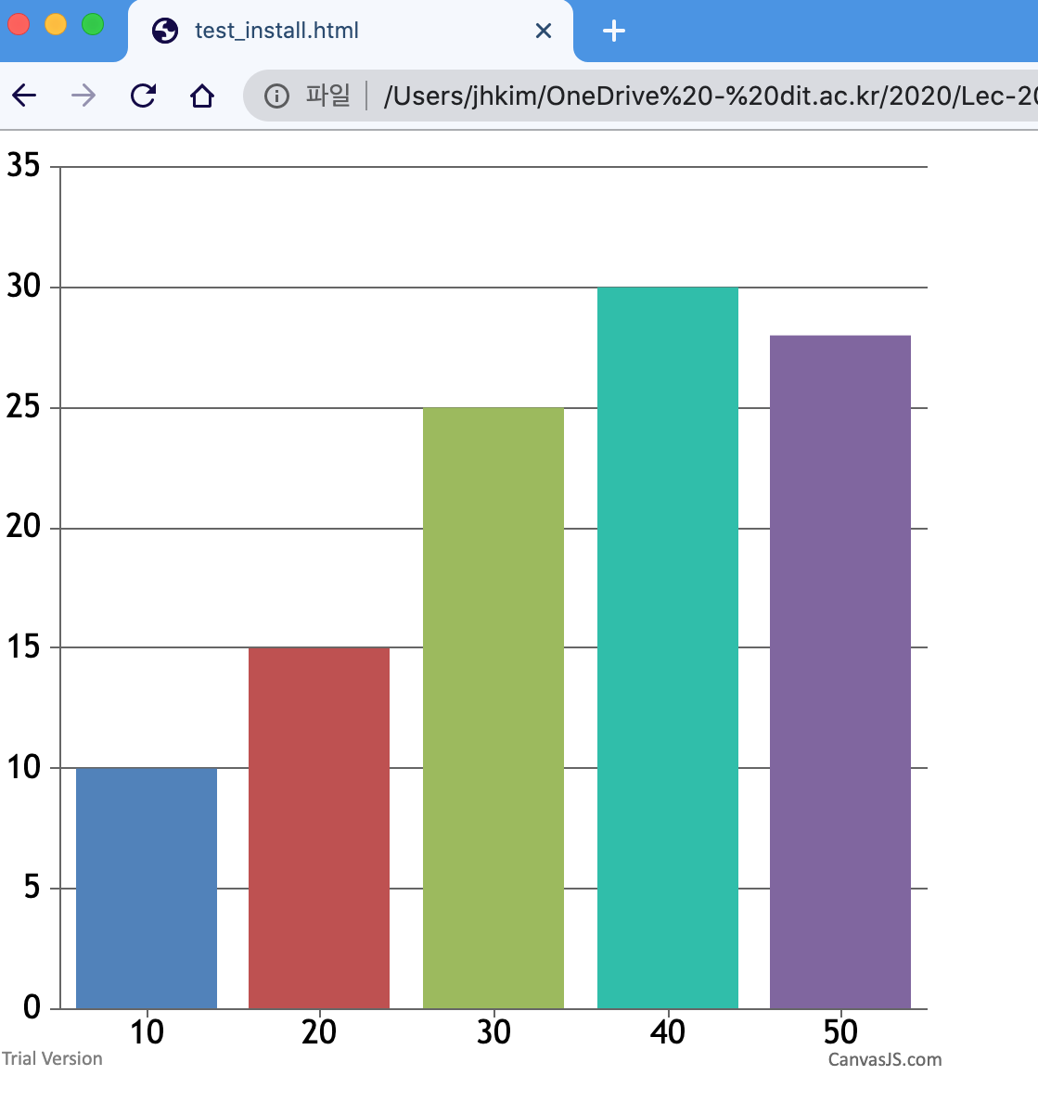
테스트 실행 결과

Slide 16
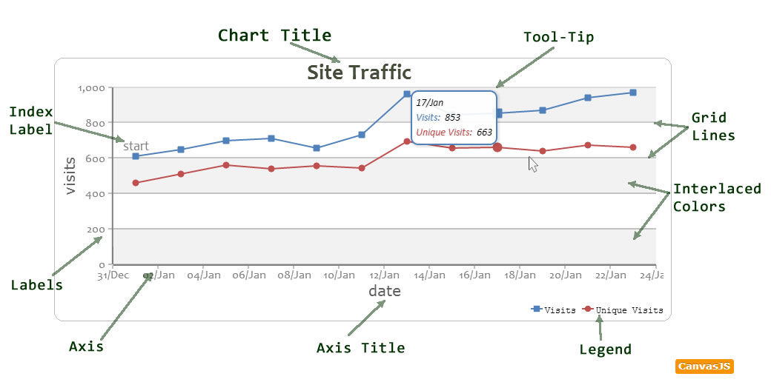
Chart elements

Slide 17
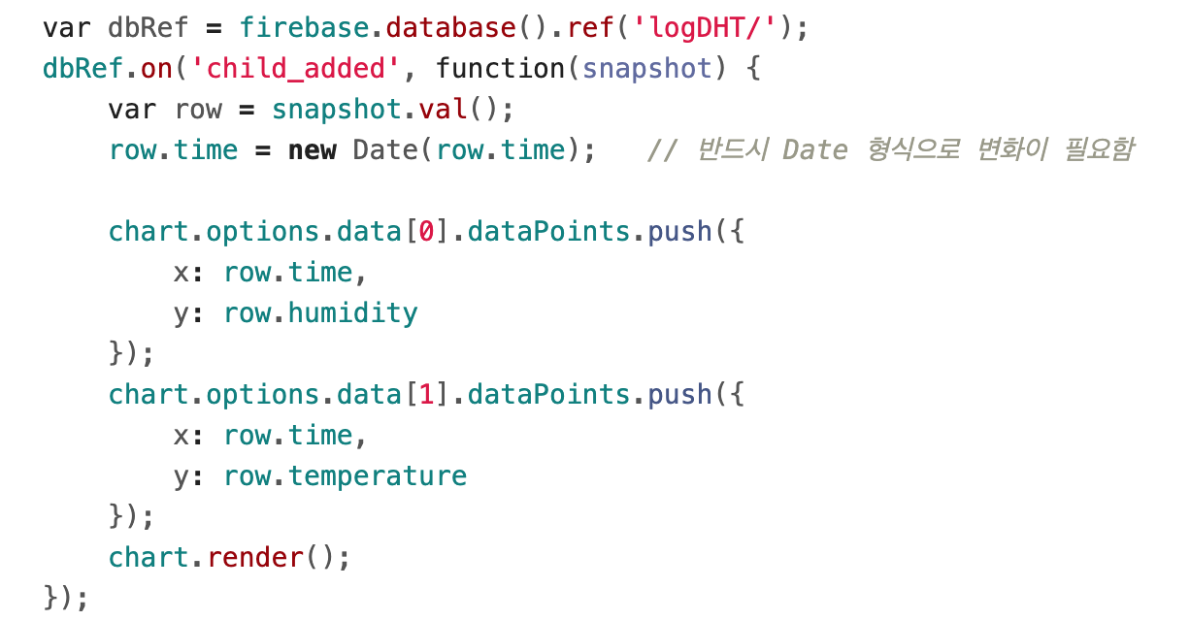
Updating Chart Options / Data
https://canvasjs.com/docs/charts/basics-of-creating-html5-chart/updating-chart-options/

Slide 18
Chart options: Objects
Chart options 객체를 이용하여 chart의 속성과 데이터를 설정함
chart.options.data[0].dataPoints.push({
….
}
Charts options reference
https://canvasjs.com/docs/charts/chart-options/
Updating Charts options / Data:
https://canvasjs.com/docs/charts/basics-of-creating-html5-chart/updating-chart-options/
프로젝트 웹 챠트 샘플 소스
https://github.com/IoT-Lab-02/Weather-Monitor-Web-Dashboard-Sample

Slide 19
Busan Citizen Sensor : 부산 IoT 방사능 오염 탐지 시스템
2019 스마트시티 서비스 개발 경진대회
동의과학대학교
창업동아리 Citizen Cast
한유나, 김민철, 김주찬, 김성진, 김종현

Slide 20

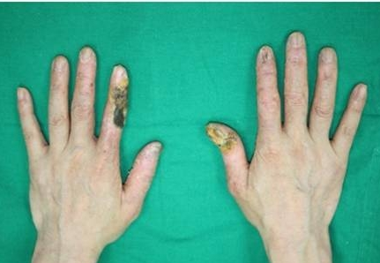
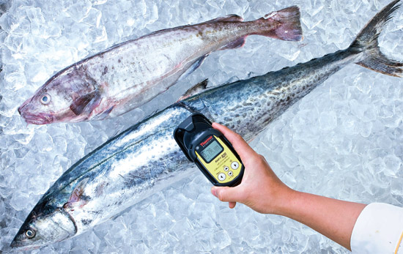
서비스 필요성
최근 후쿠시마 농수산물, 방사능 폐기물 수입, 오염수 방류, 방사능 누출 사고 등 시민들의 방사능 오염과 피폭 가능성에 대한 불안감이 매우 높아짐

Slide 21
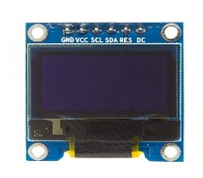
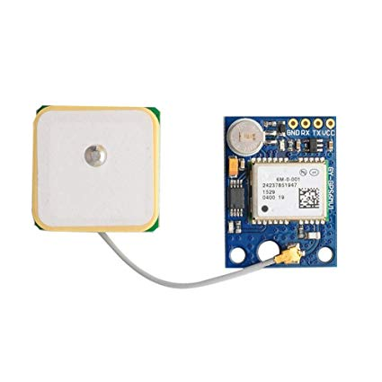
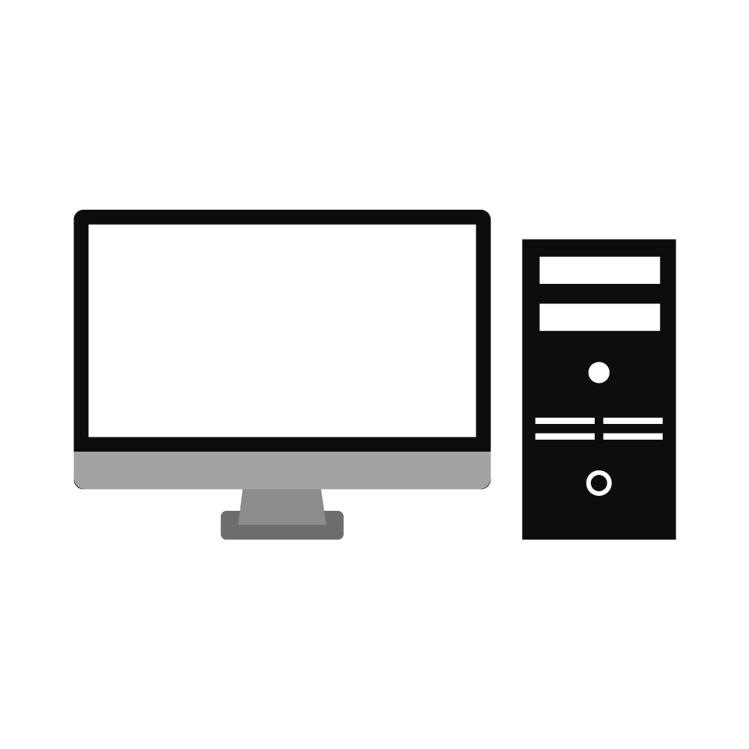


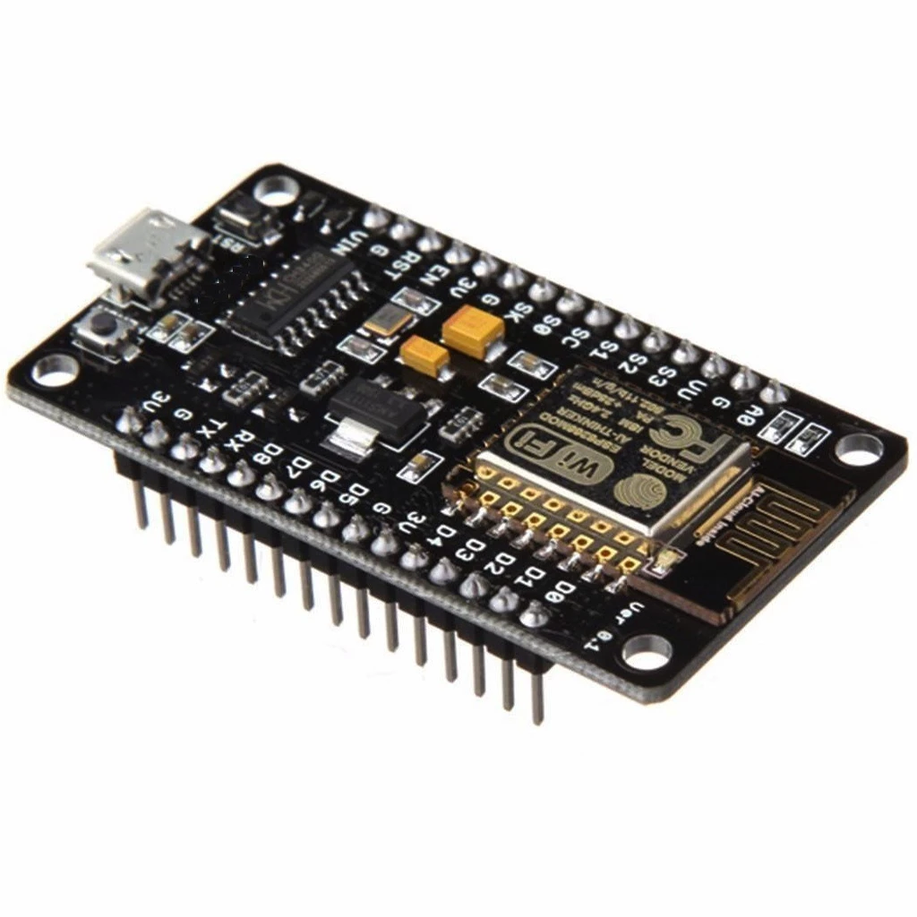
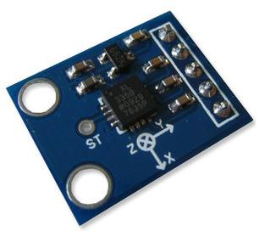
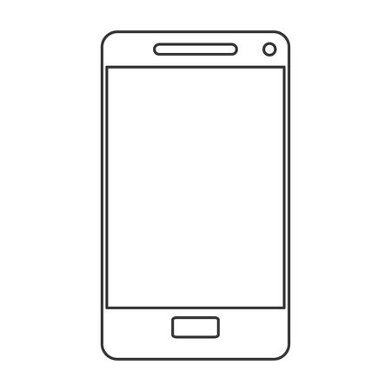
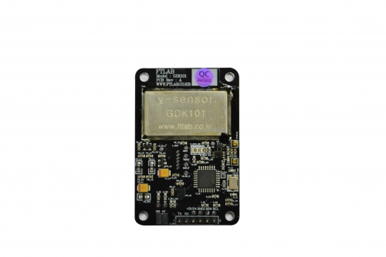
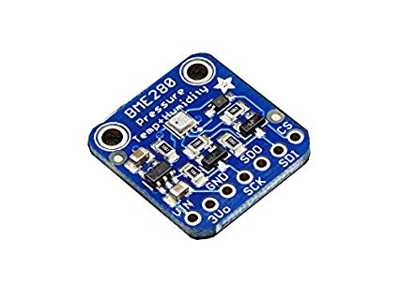
전체 시스템 구성도
OLED Display
GPS 센서
PC(웹)
클라우드 서비스
(오픈 데이터 플랫폼)
아두이노 보드
(NodeMCU)
가속도 센서
방사능 센서
고도 센서
모바일 앱
IoT 디바이스

Slide 22
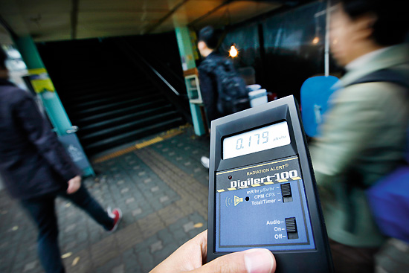
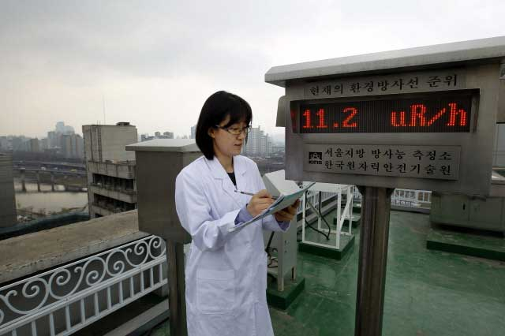
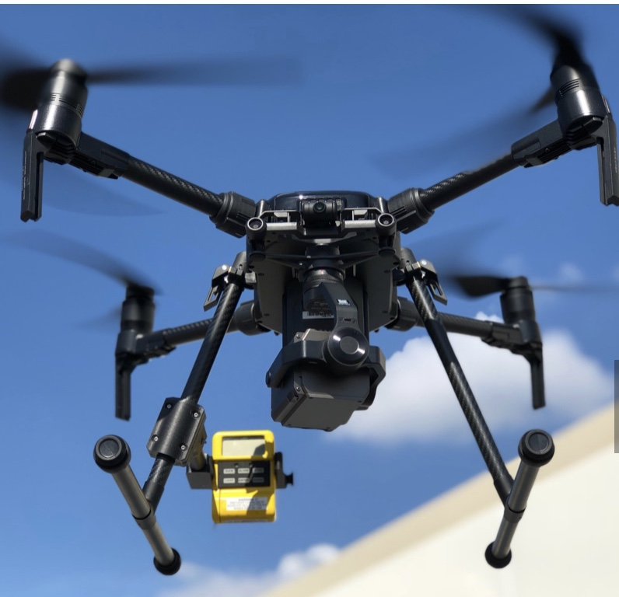
다용도 IoT 디바이스 설계
Type I 휴대용
Type II 고정형
Type III 이동형

Slide 23
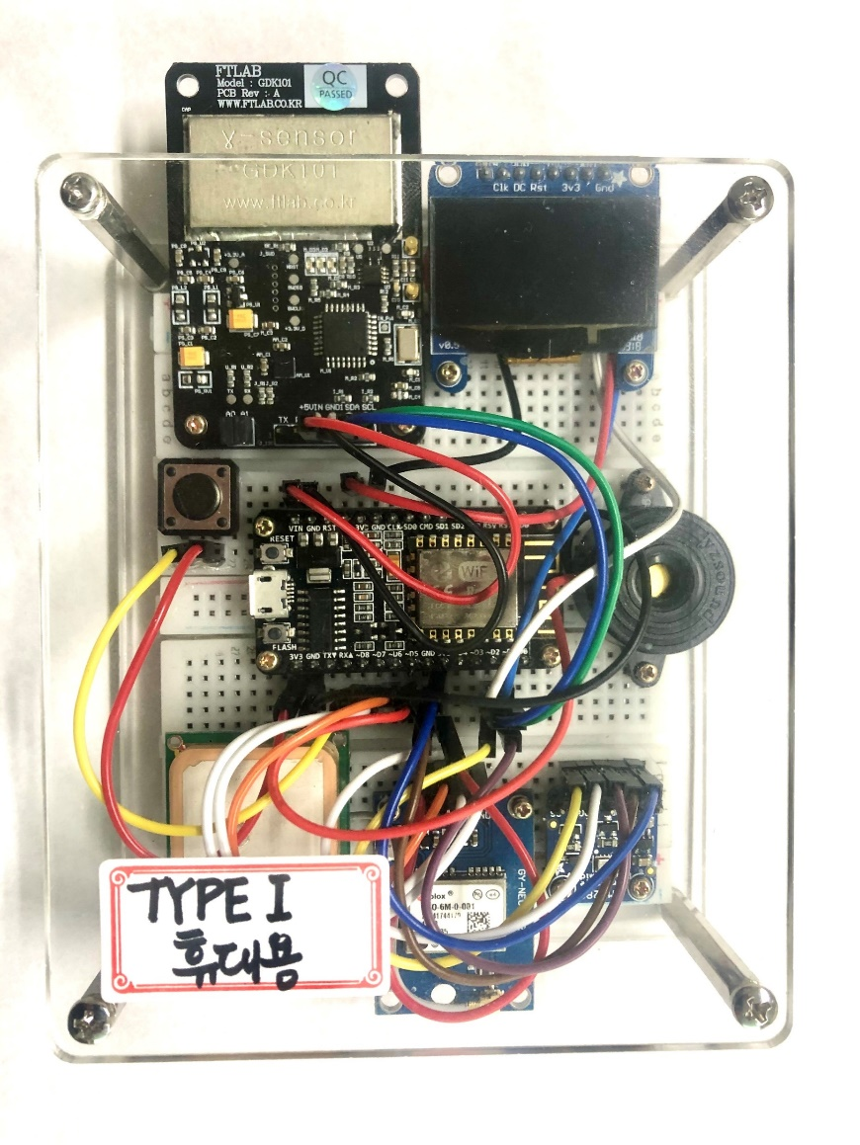
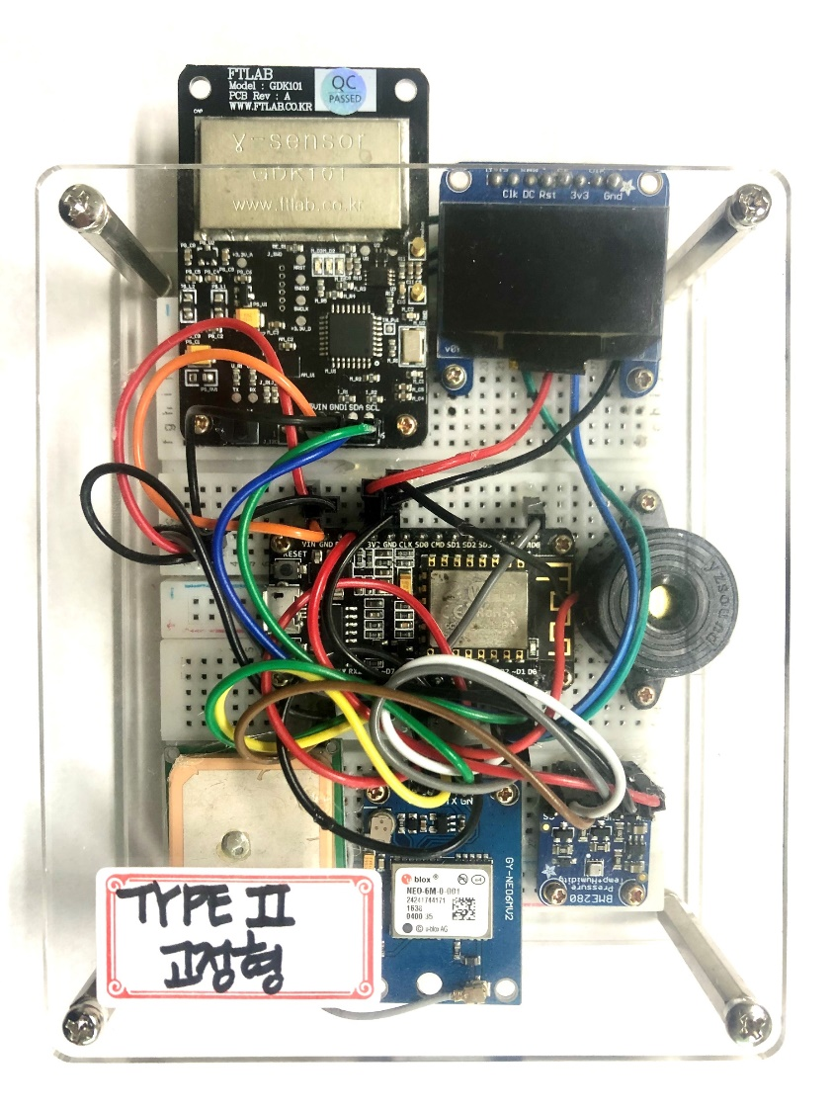
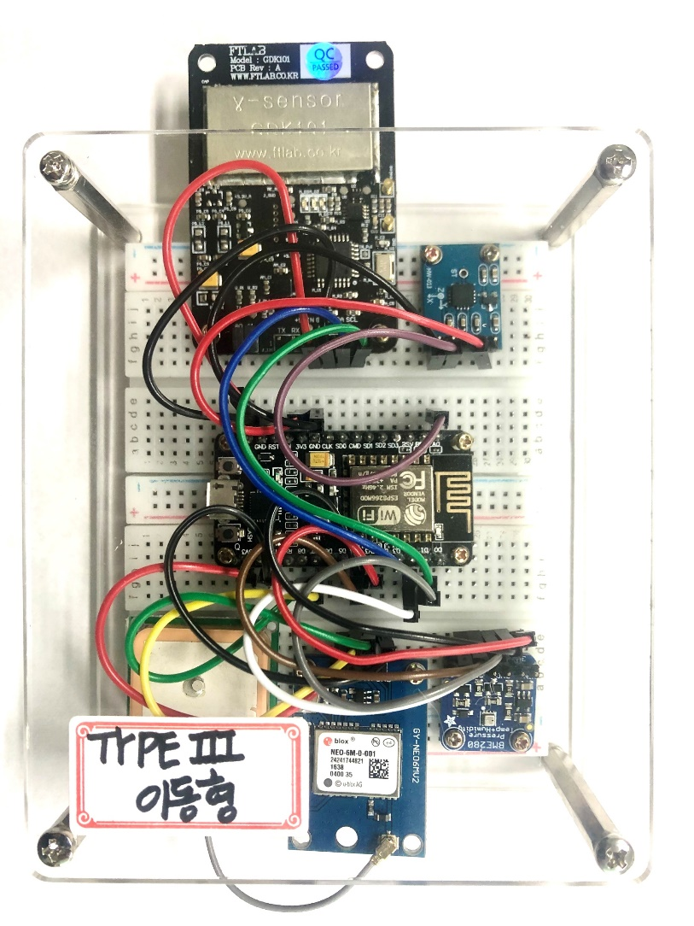
IoT 디바이스 구현
Type I 휴대용
Type II 고정형
Type III 이동형

Slide 24
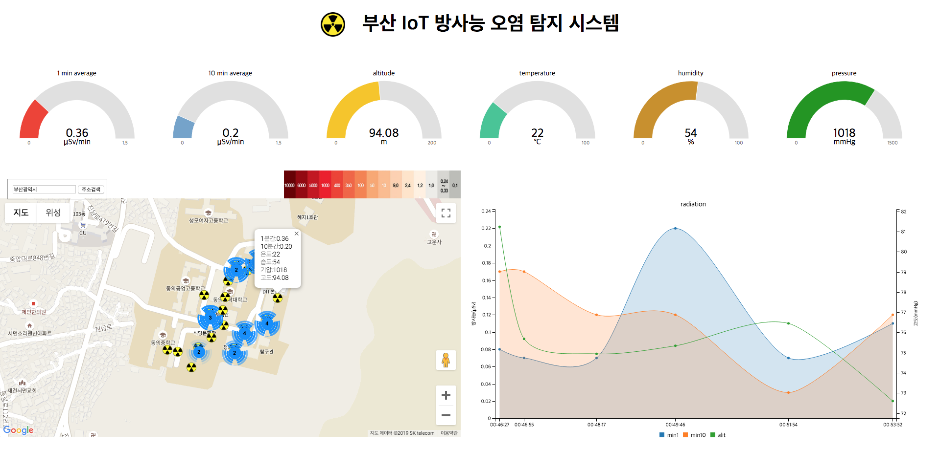
웹 기반 방사능 오염 모니터링 시스템

Slide 25
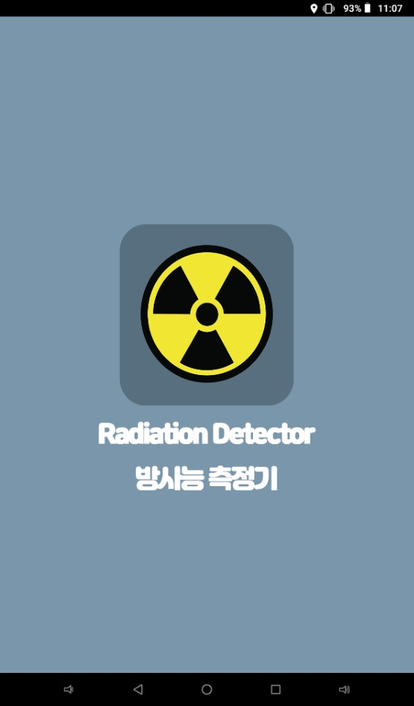
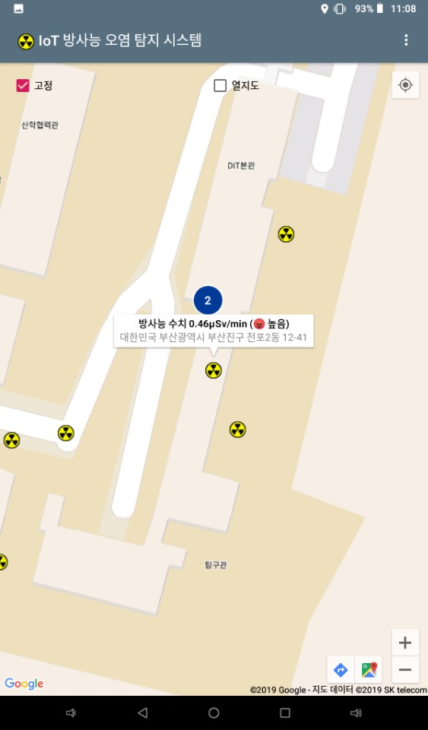
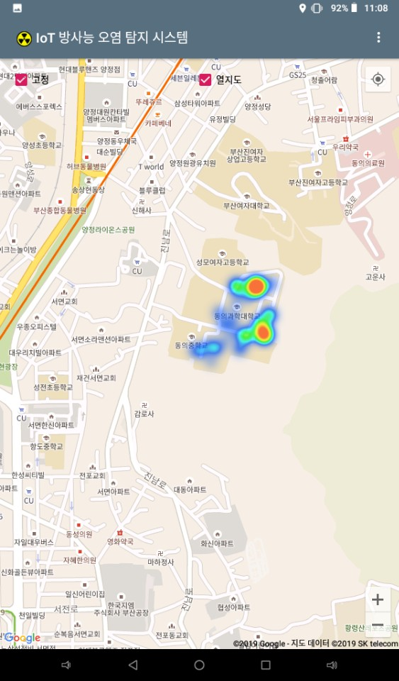
전용 모바일 앱(Android)

Slide 26
06-01 통합 프로젝트 과제
CanvasJS를 이용하여 온습도 값을 실시간으로 보여주는 웹 챠트 및 대시보드를 제작하시오.
안드로이드 앱에는 CanvasJS 챠트 웹 페이지를 웹 뷰(WebView)에 넣기 바람
예시 UI를 참고하여 창의적이고, 직관직이고, 사용하기 쉽도록 UI를 제작 바람
복잡한 것은 피해야 함
꼭 필요한 내용을 중심으로 실용적이고 편리하게 사용 가능하도록 제작
클래스 룸 제출 자료
아두이노, 웹 앱, 안드로이드 앱 소스 코드(반드시 좋은 주석문 추가)
아두이노, 웹 앱, 안드로이드 앱, Firebase 데이터베이스 등 중요 부분 설명 및 전체 작동과정을 잘 설명하는 통합 프로젝트 발표 동영상
길이가 길어도 됨, 화질이 좋고 화면이 잘 나오도록 촬영 바람

Slide 27
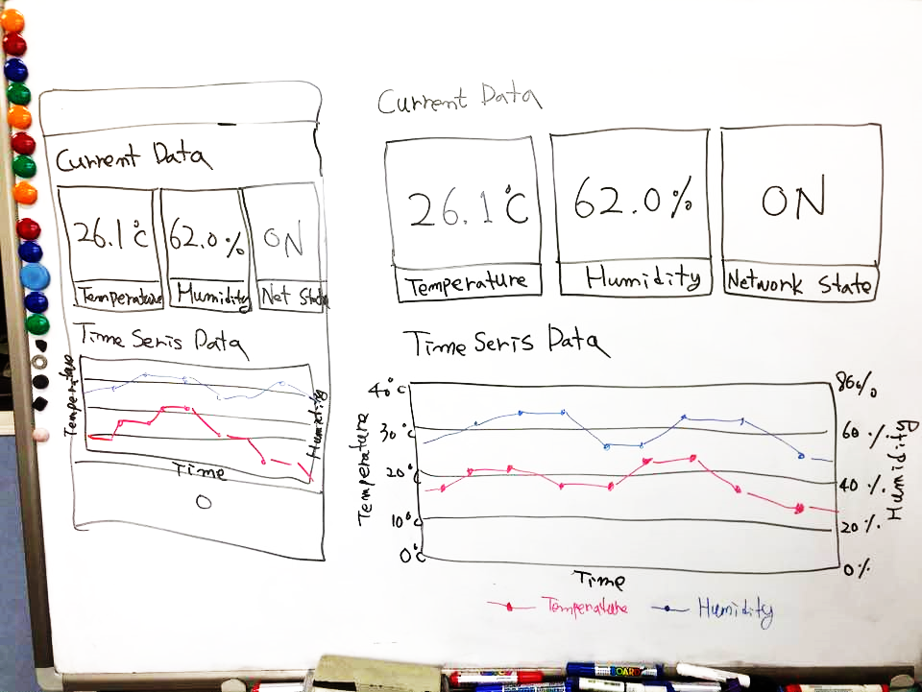
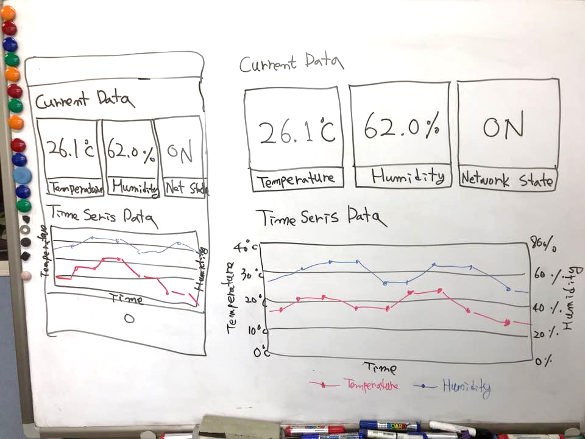
예시 UI
웹 앱 UI
안드로이드 앱 UI
Reload 버튼
Refresh
웹뷰

Slide 28
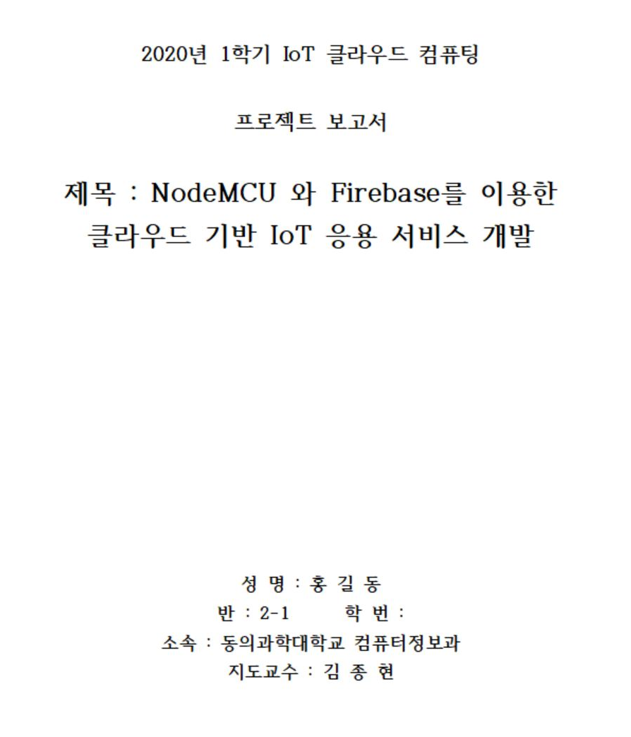
06-02 최종 결과 보고서
작성 양식(hwp)에 맞추어 잘 작성하여 클래스 룸에 제출 바람
수업자료(PPT)에 있는 적합한 그림 등을 보고서 작성에 활용 바람
양식 및 수업자료(PPT) 다운로드 : https://github.com/IoT-Lab-02/Lec-IoT-Cloud-PPT

Slide 29
성적 평가 및 제출 기한
일반 과제물 : 20%
기말 과제물 01, 02, 03, 04, 05 : 20%
통합 프로젝트 과제 06(발표 동영상 포함) : 30 %
최종 보고서 : 30 %
제출 기한 : 2020년 7월 27일(일) 까지 기간 엄수
✱ 이번학기는 7.29(수)까지 최종 성적처리(전산입력)가 모두
끝나므로, 꼭 기한을 엄수하기 바람(기한 지나면 성적처리 불가함).

